Slide 1
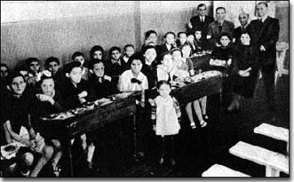
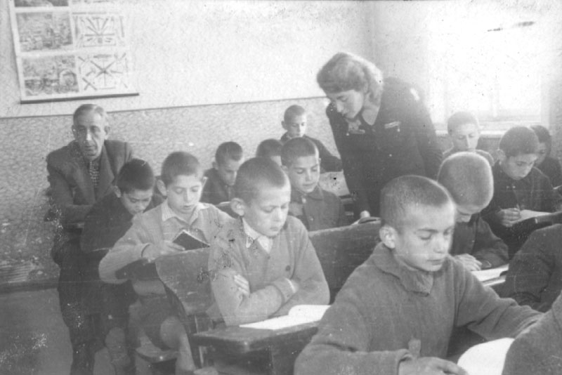
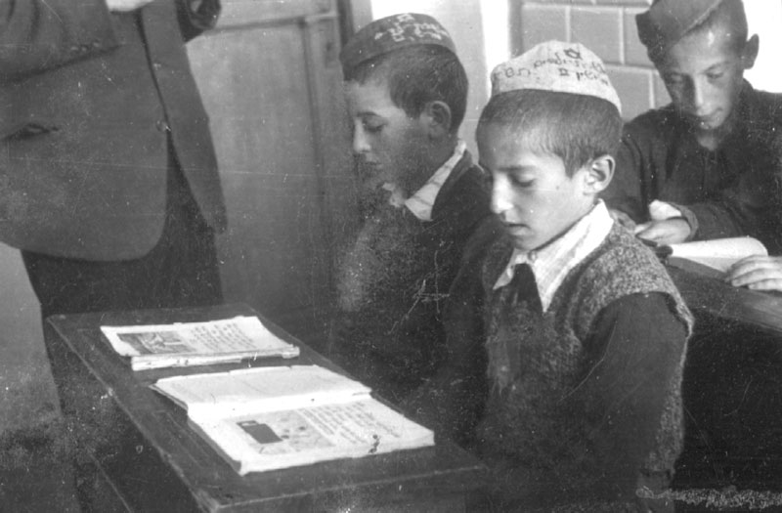
חינוך במחתרת בגטו

Slide 2
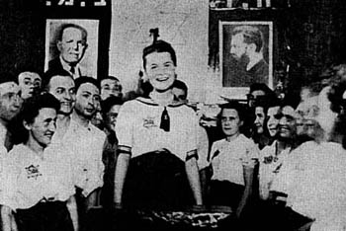
עצרת הרצל-ביאליק בגיטו לודז', תמוז תש"ג; נערכה על ידי ארגון נוער ציוני שקרא לעצמו "חזית דור בני מדבר"
שימו לב:
אילו תמונות מופיעות ברקע?
מה ניתן ללמוד מכך?

Slide 3
שאלות לצפייה בסרטון:
מה היו המטרות של בתי הספר המחתרתיים בגטו?
מה נתנו בתי הספר לילדים בגטו? איזה משמעות היתה להם עבור הילדים?
מה משמעות הספרייה לילדים בגטו?

Slide 4
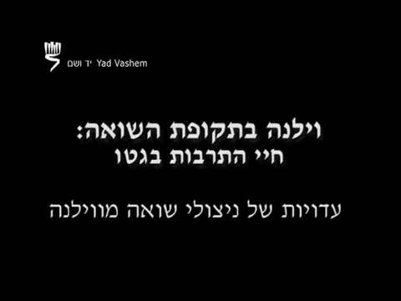
בית ספר וספריה בגטו וילנה

